Slide 1
Развитие познавательной активности детей посредством поисково-исследовательской деятельности
Работу выполнила
воспитатель Стрижаченко Анна Александровна

Slide 2
Расскажи – и я забуду, Покажи- и я запомню, Дай попробовать – и я пойму !

Slide 3
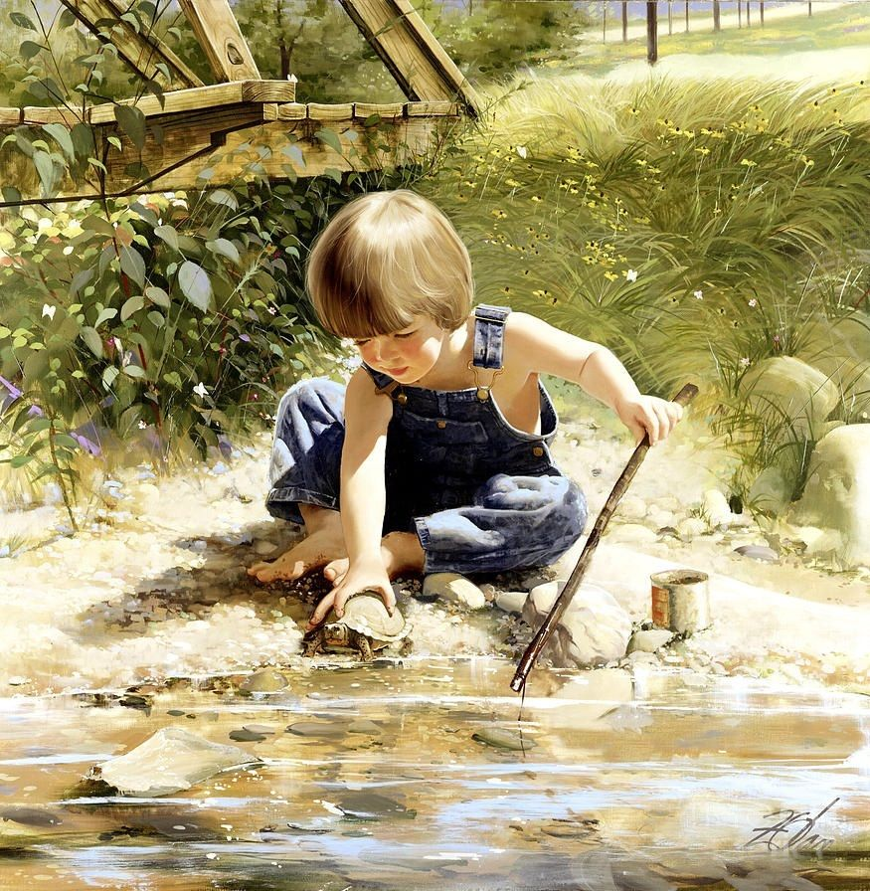
Дети очень любят экспериментировать. Это объясняется тем, что им присуще наглядно-действенное и наглядно-образное мышление, и экспериментирование, как никакой другой метод, соответствует этим возрастным особенностям. В дошкольном возрасте он является ведущим, а в первые три года — практически единственным способом познания мира.

Slide 4
Основная цель исследовательской деятельности :
развитие познавательной активности детей дошкольного возраста посредством экспериментирования с объектами и явлениями окружающей действительности.

Slide 5
Задачи :
развитие интереса к предметам и явлениям окружающего мира;
формирование первичных представлений об их свойствах (форме, цвете, размере, структуре, звучности и т. д.);
развитие мыслительных способностей: анализ, сравнение, обобщение, классификация, ориентация во времени и пространстве, установление взаимосвязей;
создание положительной мотивации к самостоятельному поиску нужной информации;
стимулирование и поощрение любознательности, наблюдательности;
формирование и совершенствование навыка работы с различными инструментами, развитие мелкой моторики.

Slide 6
Классификация экспериментов:
1.По характеру объектов, используемых в эксперименте.
2.По месту проведения опытов.
3.По количеству детей.
4.По причине их проведения.
5. По характеру включения в педагогический процесс.
6. По продолжительности.
7. По количеству наблюдений за одним и тем же объектом.
8.По месту в цикле.
9.По характеру познавательной деятельности детей.
10. По способу применения в аудитории.

Slide 7
Этапы исследовательской деятельности :
-постановка проблемы, которую необходимо разрешить;
- целеполагание (что нужно сделать для решения проблемы);
- выдвижение гипотез (поиск возможных путей решения);
- проверка гипотез (сбор данных, реализация в действиях);
- анализ полученного результата (подтвердилось - не подтвердилось);
- формулирование выводов.

Slide 8
Методы и приемы :
-наблюдения;
-трудовые поручения;
-дидактические игры;
-опыты ;
-моделирование;
-фиксации результатов ;
-постановка вопросов проблемного характера ;
-эвристические беседы (сказки, рассказы, стихи, загадки , поговорки)
Формы работы :
-наблюдения ;
-прогулка ;
-путешествия ;
-опыты ;
-трудовая деятельность;
- экскурсии.

Slide 9
Формы работы с детьми:
Сентябрь: исследование свойств песка во время игровой прогулки (опыты с песком).
Октябрь: наблюдение ,исследование свойств воздуха в повседневных бытовых ситуациях , в игровой деятельности ,в исследовательской деятельности (опыты с воздухом).
Ноябрь: изучение свойств магнита в самостоятельной деятельности, во время коллективных занятий , опытно –экспериментальной деятельности (опыты с магнитом).
Декабрь: наблюдение свойств воды во время режимных моментов ,в игровой деятельности , в повседневно-бытовых ситуациях, в исследовательской деятельности (опыты с водой).
Январь : наблюдение свойств снега во время режимных моментов ,в
игровой деятельности , в повседневно-бытовых ситуациях, в исследовательской деятельности (опыты со снегом и льдом).
Февраль : изучение свойств бумаги во время коллективных занятий ,опытно-экспериментальной деятельности(опыты с бумагой)
Март : изучение свойств камней во время коллективных занятий ,опытно-экспериментальной деятельности(опыты с камнями)
Апрель : Наблюдение за комнатными растениями, изучение условий для оптимального развития и роста растений.

Slide 10
Формы работы с родителями:
1. Информирование родителей на тему «Развитие познавательного интереса у детей среднего дошкольного возраста через экспериментирование».
2.Анкетирование.
3.Привлечь родителей к созданию «Центра экспериментирования» : оборудовать уголок полочками ,собрать природный материал.
4.Консультация для родителей : « Организация детского экспериментирования в домашних условиях»
5.Фотовыставка «Юные исследователи»

Slide 11
Самообразование
1.Изучение методической литературы, ресурсов сети интернет.
2.Консультация для педагогов ДОУ «Значение поисково-исследовательской деятельности в развитии ребенка» (выступ на пед.совете).
3.Разработать конспект ОД с элементами экспериментирования.
4.Создать картотеку опытов и экспериментов.
5.Изготовить дидактические игры по экологическому воспитанию , наглядный и демонстрационный материал.
6.Показ открытого занятия с элементами экспериментирования.
7.Доклад и презентация по теме : «Опыт работы с родителями по развитию интереса ребенка к познавательно-исследовательской деятельности(выступ на пед.совете)

Slide 12
Примерный перечень материалов и оборудования для детской научной лаборатории:
- приборы-помощники: лупы, компас, магниты, микроскопы, зеркала, термометры, бинокли, весы, песочные часы. - емкости: пластиковые банки, бутылки, стаканы разной формы, величины, мерки, воронки, сита, лопатки, формочки, разнообразные сосуды из различных материалов (пластмасса, стекло, металл, керамика).
- природный материал: желуди, шишки, камешки, глина, песок, ракушки, перья, мох, листья, семена, спилы дерева и т.д.
- утилизированный материал: проволока, кусочки кожи, меха, ткани, пластмассы, пробки и др.;
- технические материалы: гайки, скрепки, болты, гвоздики и др.;
- разные виды бумаги: обычная, картон, наждачная, копировальная и др.;
- красители: пищевые и непищевые (гуашь, акварельные краски и др.);
- медицинские материалы: пипетки, колбы, деревянные палочки, шприцы (без игл), мерные ложки, резиновые груши и др.;
- прочие материалы: зеркала, воздушные шары, масло, мука, соль, сахар, цветные и прозрачные стекла, сито и др.

Slide 13
Что дает экспериментальная деятельность?
Ребенок, почувствовавший себя исследователем, овладевший искусством эксперимента, побеждает нерешительность и неуверенность в себе.
У него просыпаются инициатива, способность преодолевать трудности, переживать неудачи и достигать успеха, умение оценивать и восхищаться достижением товарища и готовность прийти ему на помощь. Опыт собственных открытий — одна из лучших школ характера.
Главное, создать воображение ребенка целостные живые образы разных уголков Земли и окружающего мира.

Slide 14
Правила трех «П» :
Понимание – видеть ребенка изнутри, смотреть на мир глазами ребенка.
Принятие – принимать ребенка таким, каков он есть
Признание – признание прав ребенка на решение групповых проблем.

Slide 15
«Люди, научившиеся наблюдениям и опытам, приобретают способность сами ставить вопросы и получать на них фактические ответы ,оказываясь на более высоком умственном и нравственном уровне в сравнении с теми ,кто такой школы не прошел» К.А.Тимирязев

Slide 16
Список литературы :
Дыбина О. В. Неизведанное рядом: занимательные опыты и эксперименты для дошкольников. М., 2005.
А. И. Иванова Мир, в котором я живу: программа по познавательно-исследовательскому развитию дошкольников.-М.:ТЦ Сфера, 2017.
Л. В. Рыжова Методика детского экспериментирования.- СПБ.: ООО издательство «Детство-пресс», 2017.
Федеральный государственный образовательный стандарт дошкольного образования/ Министерство образования и науки Российской Федерации. – М.: Просвещение, 2013
Экспериментальная деятельность детей 4-6 лет: из опыта работы/авт.-сост. Л.Н. Менщикова. – Волгоград: Учитель, 2009.
Интернет ресурсы.

Slide 17
Спасибо за внимание !

